Slide 1
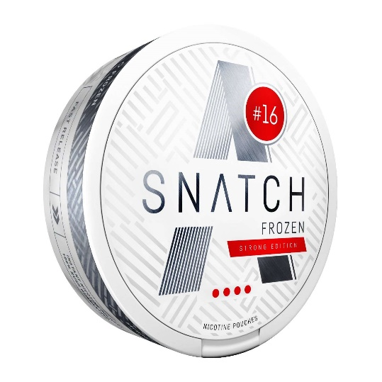
Nikotinové sáčky
Co s tím?

Slide 2
Obsah
Historické okénko a současnost
Látky obsažené v nikotinových sáčcích
Výhody nikotinových sáčků
Skryté nebezpečí
Předávkování
Legislativa a regulace
Prevence
Diskuse, komentáře

Slide 3
Historické okénko
vychází z klasického švédského tabáku „snusu“ => směs tabáku, přidaných látek a aromat;
sáčky snusu obsahují tabák, jsou hnědé;
sáčky barví zuby a uživatel by měl sliny odplivávat;
kvůli škodlivosti tabáku však výrobci vytvořili velmi podobný formát - nikotinové sáčky, které neobsahují tabák!
Bílý "vypraný" tabák prorazil na trh v roce 2004 s názvem Epok;
V roce 2016 už byl Epok mezi 10ti nejprodávanějšími značkami;
příchutě byly mimo mentolu i meloun, borůvka, lékořice a limetka.
Zhruba v roce 2018 se Epok začal vyrábět čistě bez tabáku a pod značkou Lyft;
Lyft tedy velice pravděpodobně stojí za revolucí v užívání tabákových výrobků a vzniku nikotinových sáčků.

Slide 4
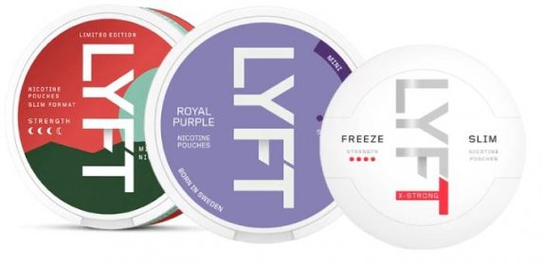
Současnost
V průběhu let 2017 až do současnosti přibylo obrovské množství nových produktů a nabídka příchutí a síly nikotinu se rapidně rozšířila. Velmi oblíbené se staly produkty s vysokým obsahem nikotinu.

Slide 5
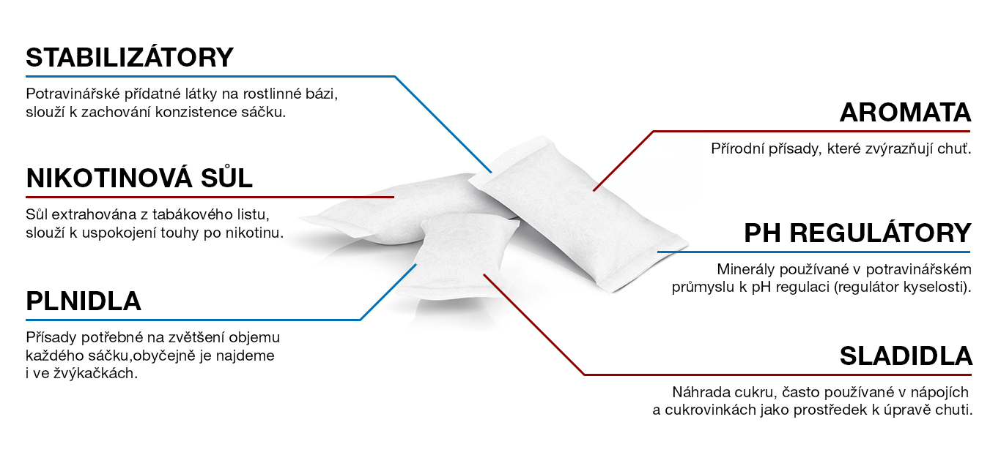
Látky obsažené v nikotinových sáčcích

Slide 6
Látky obsažené v nikotinových sáčcích – méně škodlivé
celulóza (E460), xylitol (E967), alginát sodný (E401), uhličitan sodný (E500), sorban draselný (E202), acesulfam draselný (E950), uhličitan draselný (E501), hydroxid draselný (E525), mono a diglyceridy mastných kyselin (E471), maltitol (E965), xanthan (E415), sorban draselný (E202), guma guar (E412), povidon (E1201), erythritol (E968);
jde o stabilizátory, látky zvýrazňující chuť, zvlhčující látky apod.,
Tyto látky nejsou většinou tělu nebezpečné, jsou však možným alergenem.

Slide 7
Látky obsažené v nikotinových sáčcích - škodlivé
Propylenglykol (E1520) - skóre škodlivosti 3 (nevhodné pro děti), přirozeně se vyskytuje ve vínu či pivu. Používá se jako stabilizátor, zahušťovadlo, zvlhčující látka, má také konzervační účinky. Použití v masných výrobcích, popcornu, sušenkách apod. Jsou zaznamenány případy otravy v případech požití dětmi.
Glycerol (E422) - skóre škodlivosti 1 (živočišný původ), používá se jako náhradní sladidlo pro diabetiky, nezpůsobuje tolik zubního kazu. Ve větších dávkách může způsobovat nevolnost, zvracení, průjmy, bolesti hlavy nebo žízeň (dehydratace organismu) a pomatenost.

Slide 8
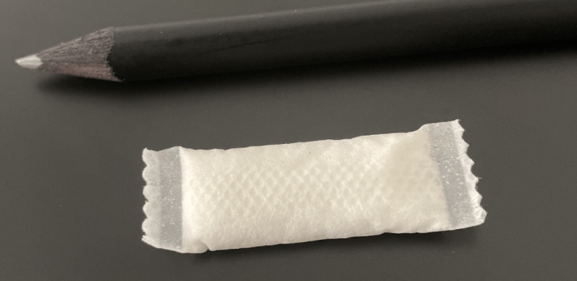
Obsah nikotinu
Nikotinové sáčky dostupné na českém trhu obsahují v jednom sáčku zhruba 5 až 50 mg nikotinu.
Obsah vstřebaného nikotinu z jedné cigarety je do 2 mg nikotinu.

Slide 9
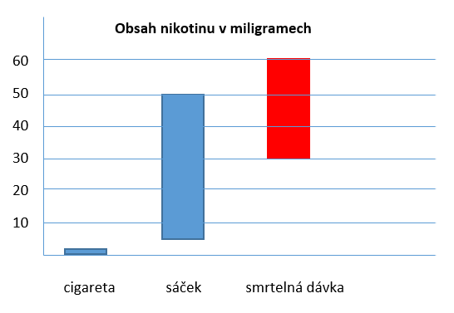
Obsah nikotinu

Slide 10
Výhody nikotinových sáčků/tabák
naprosto diskrétní užívání
není nutné odplivávat
široké spektrum příchutí
nežlutí zuby
žádný zápach z úst
neobsahuje tabák - nehrozí zdravotní rizika spojená s užíváním tabákových výrobků
různé variace nikotinu
není potřeba žvýkat pro uvolnění aroma
vyrábí se rovněž v ČR

Slide 11
Nevýhody nikotinových sáčků/tabák
relativně mladý produkt, ke kterému chybí dostatek objektivních studií
nejde o čistě přírodní složení
pouze dvě velikosti sáčků
nevyrábí se v jiných podobách

Slide 12
Náhrada při léčbě jako pomoc s odvykáním od klasických cigaret
V současné době neexistují studie, které by indikovaly nikotinové sáčky jako bezpečný nebo účinný způsob, jak přestat s kouřením.
Americký úřad pro kontrolu potravin a léčiv (FDA) neschvaluje tyto výrobky jako vhodnou léčbu při odvykání od tabáku.

Slide 13

Prosím nespat

Slide 14
Skryté nebezpečí
POZOR nikotinové sáčky jsou na trhu představovány jako bezpečný způsob jak konzumovat nikotin bez negativních dopadů na zdraví.
vliv dlouhodobého užívání nikotinových sáčků na zdraví není dosud znám, ale jsou známé jejich rozmanité vedlejší účinky:
  podráždění dásní, bolest v ústech, škytavku, nevolnost a hlavně závislost na nikotinu, která zvyšuje riziko relapsu u jiných tabákových výrobků.

Slide 15
Skryté nebezpečí
Nikotin působí na lidský organismus jako jed.
U dětí se jeho účinky projevují jinak než u dospělých.
Může například poškodit vývoj mozku, protože je zčásti neurotoxický.
Rychleji se u nich také rozvíjí fyzická závislost.
S vyššími koncentracemi stoupá riziko otravy, která může vést k bezvědomí nebo smrti.

Slide 16
Předávkování
Předávkování může nastat tehdy, pokud dítě žvýká více sáčků najednou nebo sáčky omylem spolkne.
Smrtelná dávka nikotinu se udává 30 až 60 mg. Pokud se tedy v ČR prodávají sáčky, jež obsahují až 50 mg nikotinu, stačí k fatálním následkům teoreticky i jeden kus.

Slide 17
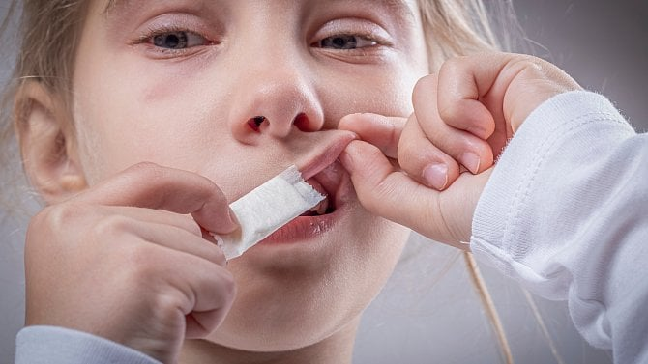
Předávkování - příznaky
bušení srdce
úzkost
bolesti hlavy
roztěkanost
nevolnost od žaludku
zvracení
průjem
zvýšené slinění v ústech
při velmi vysokých dávkách dochází k výrazném útlumu až poruchám vědomí
(Zdroj: Adam Kulhánek, Klinika adiktologie 1. LF UK)

Slide 18
Neomezený prodej
Nikotinové sáčky jsou výrobkem NEobsahující tabák. Přesto jde o produkt, který není určen osobám mladším 18 let, ale prodej není nijak zákonem regulován.
Tato kategorie produktů oslovuje stejné spotřebitele užívající jiné výrobky, které jsou v současné době regulovány v rámci zákona č. 110/1997 sb., o potravinách a tabákových doplňcích.

Slide 19
Regulace nikotinových sáčků
Mluvčí resortu zdravotnictví Ondřej Jakob uvedl, že se tím již zabývají. „Tato vyhláška je nyní před vstupem do meziresortního řízení, kde ji budeme řešit se všemi příslušnými orgány, včetně národního protidrogového koordinátora.“
(Zdroj: ČT 24, publikováno 9. 4. 2022, https://ct24.ceskatelevize.cz/regiony/3468414-nikotinove-sacky-mohou-ublizit-vetsina-starsich-deti-s-nimi-ma-podle-policie)

Slide 20
Prevence v rodinách
Adiktolog Adam Kulhánek rodičům doporučuje, aby s dětmi o nikotinových sáčcích otevřeně mluvili. Rodiče by dětem měli popsat, v čem konkrétně jsou nikotinové sáčky rizikové a co by jim mohlo při jejich užívání hrozit.
„Rodič by také měl u dítěte upevňovat pozitivní zdravé chování – například sport, smysluplné volnočasové aktivity, vztahy s kamarády. Měl by také dítě oceňovat a projevovat mu upřímnou rodičovskou lásku a zájem,“ uvádí odborník na závislosti.

Slide 21
Prevence ve škole
Školy by se měly situaci snažit mapovat a předcházet rizikům prostřednictvím preventistů.
Preventisté s žáky mluví o rizicích návykových látek a připravují pro ně programy zacílené na předcházení jejich užívání včetně poučení o trestní odpovědnosti. Pokud se objeví nový trend, preventista by se měl snažit zjistit, zda už do školy dorazil a jak moc je rozšířený.
Kvůli žvýkacím sáčkům MŠMT připravuje pro školy ve spolupráci s Klinikou adiktologie 1. LF UK a VFN dodatek metodického pokynu k tabákovým výrobkům (info ze 7. 3. 2022).
Školy mají možnost ošetřit užívání nikotinových sáčků stejně jako u tabákových výrobků, tedy zakázat je ve školním řádu, z jehož porušení mohou plynout výchovná opatření.
Nejdůležitější ale je, aby s dětmi o škodlivosti nikotinových sáčků ve škole pedagogové hovořili, aby jim vysvětlovali, že i když sáček hezky vypadá a dobře chutná, tak je pro ně jeho užívání nebezpečné a může u nich vyvolat zdravotní problémy a brzkou závislost.
Školní metodici prevence nebo školní psychologové se u žáků, kteří sáčky užívají, mohou pokusit o krátkou intervenci, kdy jim vysvětlí rizika užívání sáčků a doporučí jim v případě vznikající závislosti odbornou pomoc.

Slide 22
Instituce, které mohou pomoci
Prev-Centrum, z.ú.
https://www.prevcentrum.cz/
Klinika adiktologie 1. LF UK
https://www.adiktologie.cz/
Společnost pro léčbu závislosti na tabáku
https://www.slzt.cz/
Fakultní nemocnice v Motole - léčba závislosti na tabáku
https://www.fnmotol.cz/kliniky-a-oddeleni/cast-pro-dospele/pneumologicka-klinika-uk-2lf-a-fn-motol/specializovane-ambulance/centrum-lecby-zavislosti-na-tabaku/

Slide 23

Děkuji za pozornost
Dotazy
Zkušenosti
diskuse

Slide 24
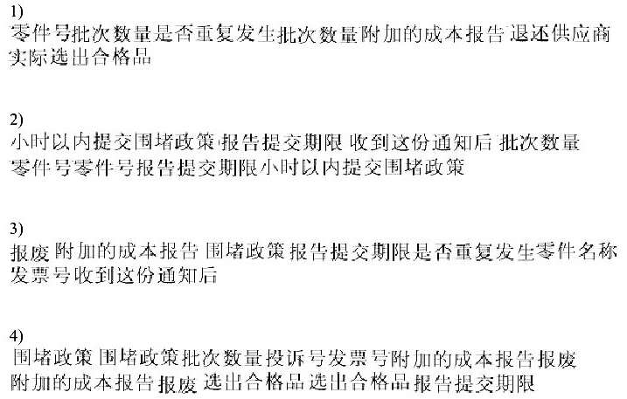
Na závěr pár dobrých čínských vtipů

Slide 25
Zdroje
https://www.nordiction.cz/nikotinova-encyklopedie/revoluce-nikotinovych-sacku/
www.ferpotravina.cz
https://www.nordiction.cz/nikotinova-encyklopedie/obsazene-latky/
https://chciodvykat.cz/clanky/nikotinove-sacky-pomocnik-pri-odvykani/
https://www.vitalia.cz/clanky/nikotinove-sacky-zvykaji-deti-na-zakladni-skole/

